Slide 1
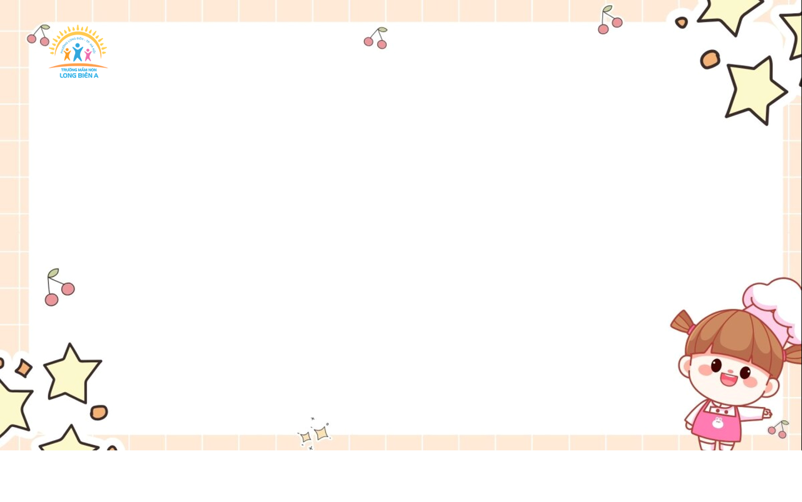
UBND PHƯỜNG LONG BIÊN
TRƯỜNG MẦM NON LONG BIÊN A
Lĩnh vực: Phát triển ngôn ngữ
Đề tài: Thơ “Nắng bốn mùa” Tác giả: Mai Anh Đức
Lứa tuổi: 4 – 5 tuổi

Slide 2

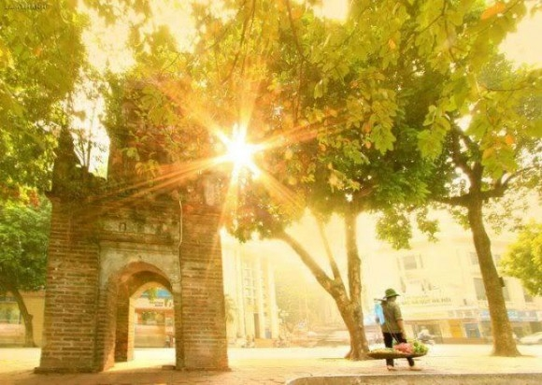
Câu đố
Mùa gì nóng bức
Trời nắng chang chang
Đi học, đi làm
Phải mang nón, mũ
Là gì ?

Slide 3
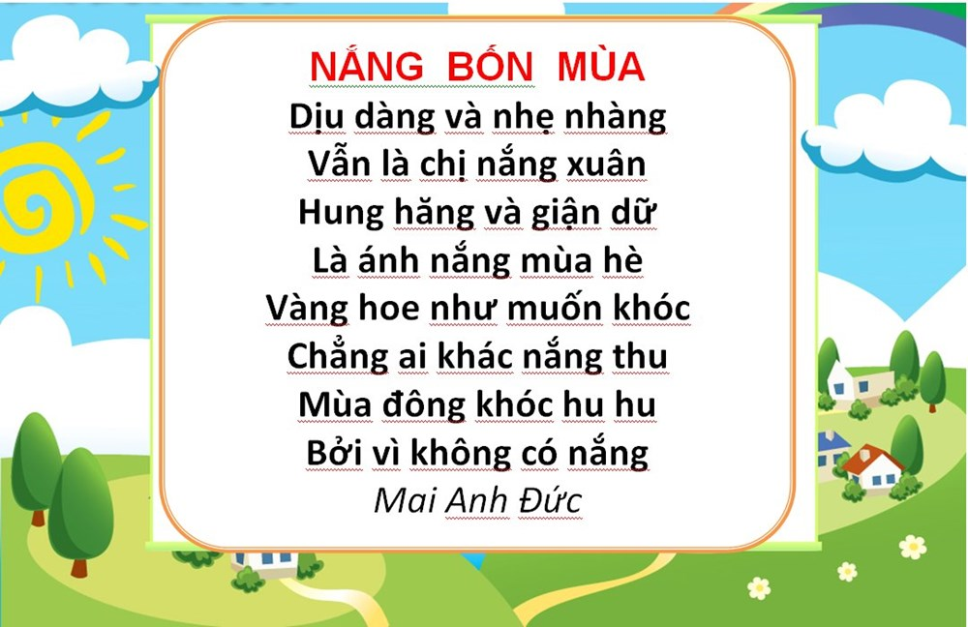
Bài thơ: Nắng bốn mùa
Tác giả: Mai Anh Đức

Slide 4
Cô vừa đọc cho các con nghe bài thơ gì?
Do ai sáng tác?

Slide 5
Đàm thoại- Trích dẫn

Slide 6

Cô vừa đọc cho các con nghe bài thơ gì?
Do ai sáng tác?

Slide 7
Bài thơ miêu tả về điều gì?
+ Chị nắng xuân được miêu tả ntn?
+ Với ánh nắng dịu dàng nhẹ nhàng thì các con cảm thấy ntn?
+ Khi mùa hè đến thì các con thấy ánh nắng ntn?
+ Và tác giả đã miêu tả ánh nắng mùa hè ntn?
+ Với cái nắng hung hăng, giận dữ thì các con cảm thấy ntn?
+ Còn mùa thu thì tác giả miêu tả ánh nắng ntn?
+ Nắng mùa thu có màu gì đặc trưng nhỉ?
+ Rồi đến mùa đông thì sao?
+ Vì sao nắng lại khóc hu hu?
+ Các con thấy với mỗi mùa thì nắng có sự thay đổi ntn?
+ Con thích nắng mùa nào nhất? Vì sao?

Slide 8
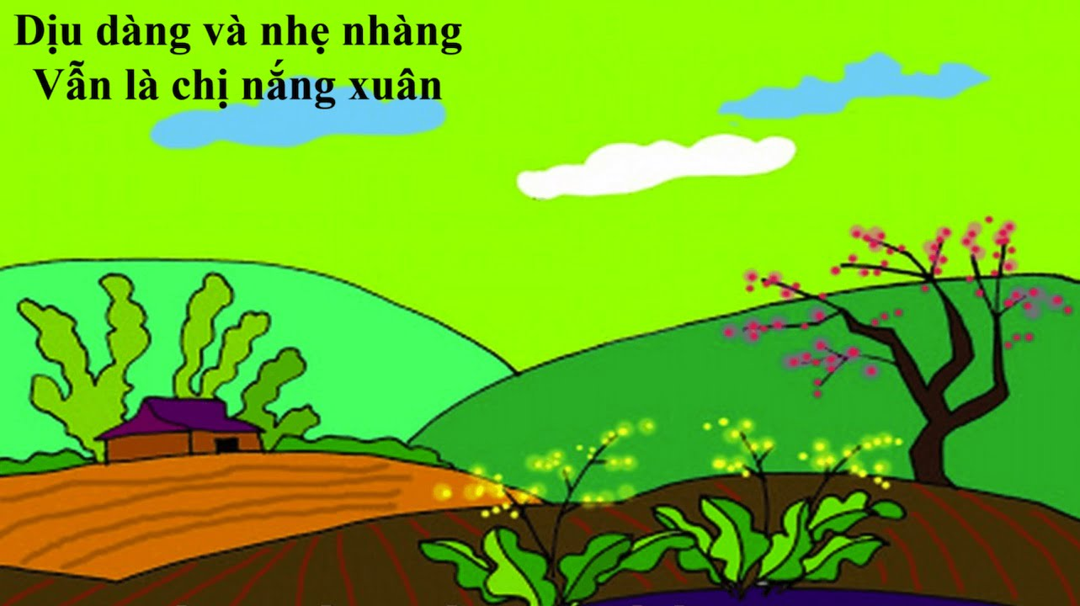
Ánh nắng mùa xuân như thế nào?
Với ánh nắng dịu dàng nhẹ nhàng thì các con cảm thấy ntn?

Slide 9
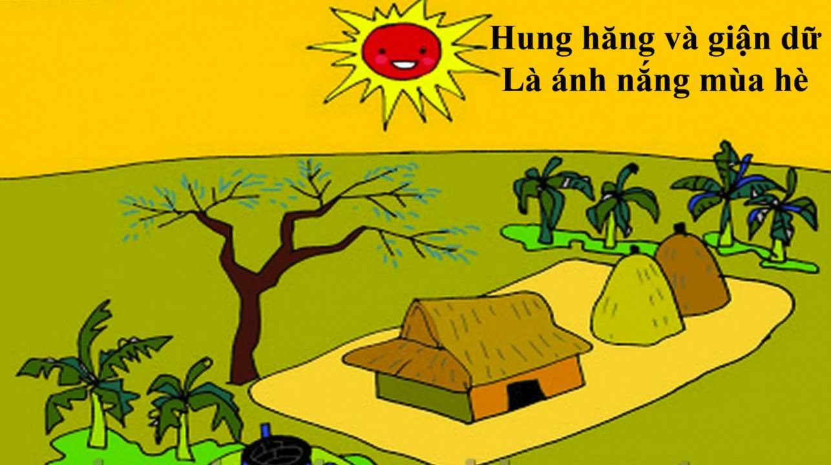
Ánh nắng của mùa hè như thế nào?

Slide 10
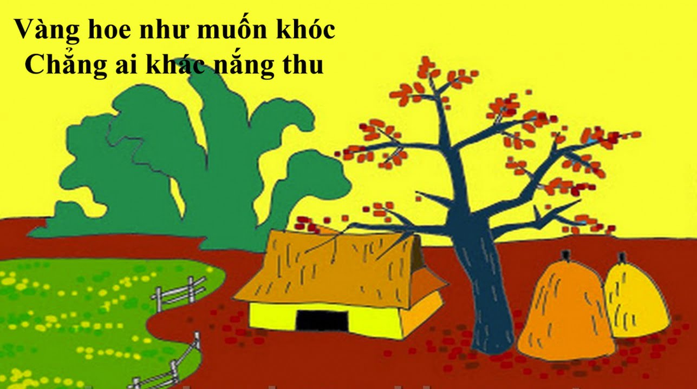
Ánh nắng của mùa thu như thế nào?

Slide 11
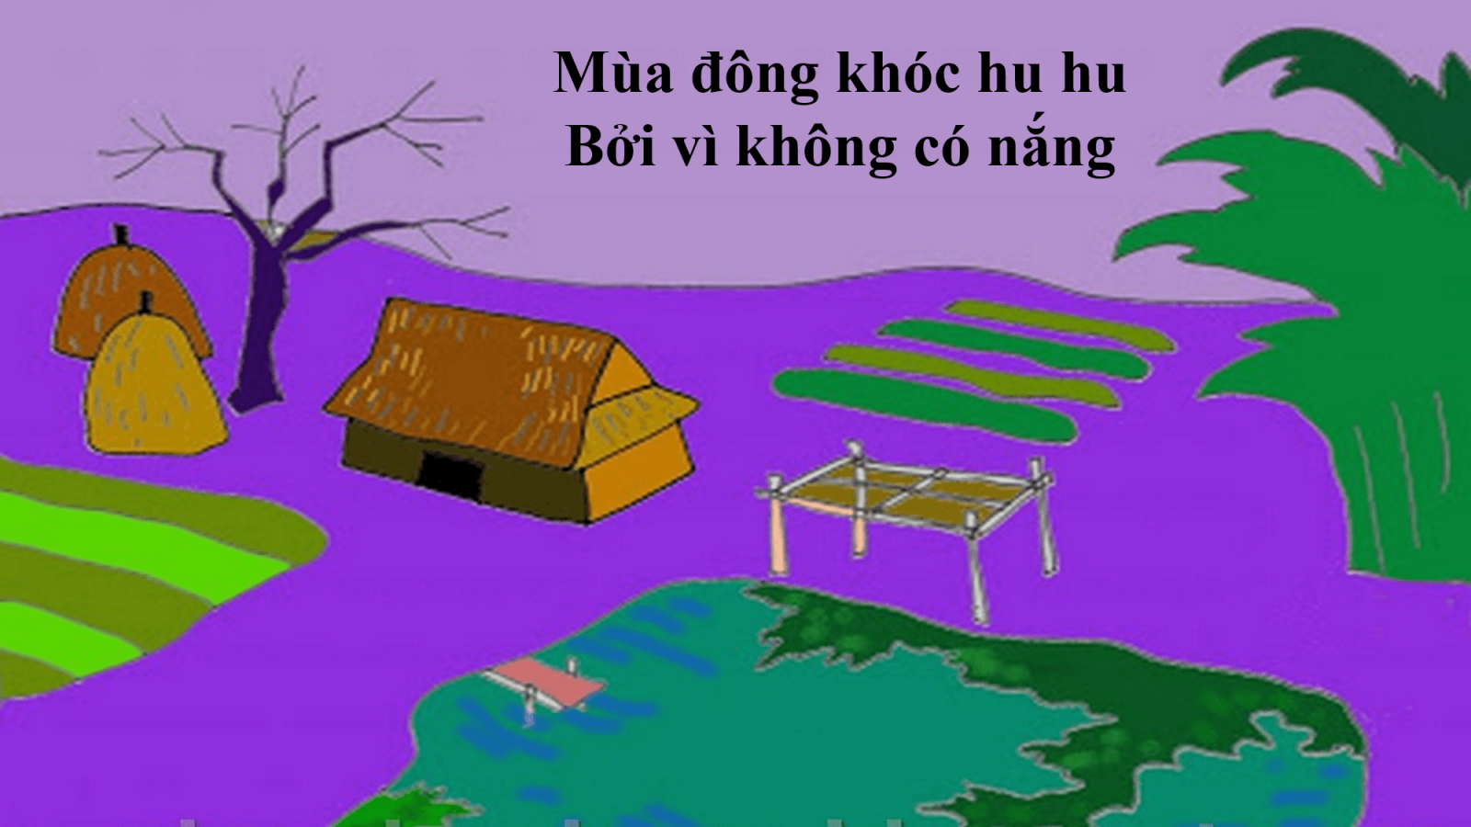
Ánh nắng của mùa đông như thế nào?

Slide 12

Xin chào và hẹn gặp lại

